Slide 1
Programación Orientada a Objetos
M.I. Jordi J. Cruz

Slide 2
¿Qué es POO?
01

Slide 3
POO es un paradigma de programación

Slide 4
¿Qué es un paradigma?
02

Slide 5
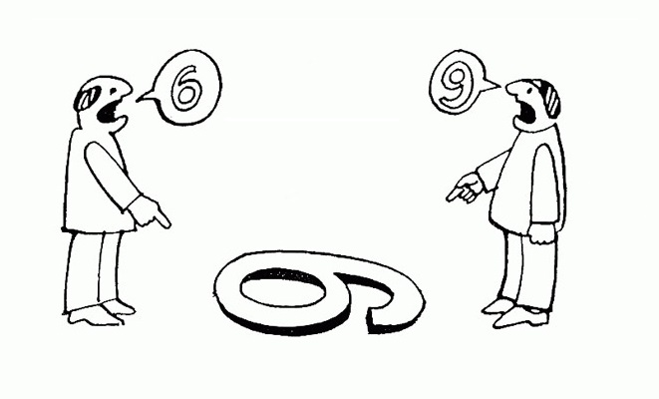
En un sentido amplio, se refiere a una teoría o conjunto de teorías que sirve de modelo a seguir para resolver problemas o situaciones determinadas que se planteen. Estás con base a los conocimientos y experiencias de cada persona.

Slide 6
Programación funcional
Paradigmas de programación
Programación estructurada
Programación lógica
Programación orientada a objetos

Slide 7
Programación Estructurada
03

Slide 8
Es la base de todos los paradigmas de programación, en donde se presentan las herramientas necesarias para programar. Aun usando otro paradigma al final siempre se termina usando la programación estructurada y menor medida.

Slide 9
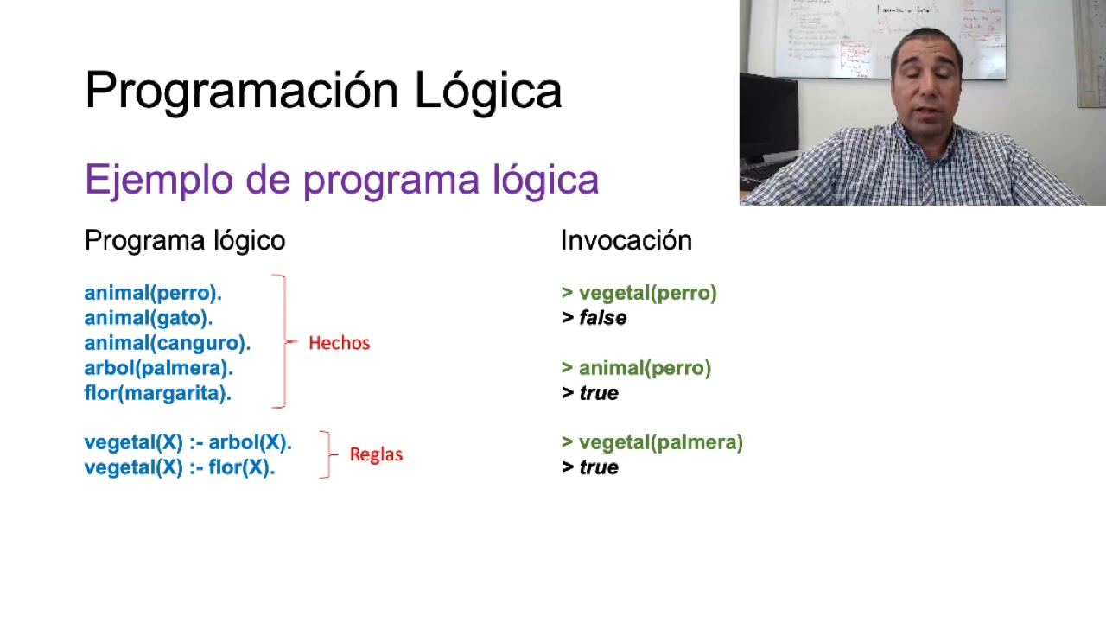
Programación Lógica
04

Slide 10
Se basa en la declaración de hechos y reglas. El conjunto de estas reglas van formando un código “más entendible para el humano” muy cercano al lenguaje natural.

Slide 11
Programación funcional
05

Slide 12
Es el segundo paradigma posterior a la estructurada en una forma de sintetizar el código. En pequeñas funciones, desde este paradigma nace la recursividad. El mayor problema era la interacción entre las funciones.

Slide 13
Programación Orientada a Eventos
06

Slide 14
El programa está en espera constante de un evento cuyo evento desencadena una serie de acciones.

Slide 15
¿Por qué POO?
07

Slide 16
Problemas de la programación estructurada
Al empezar a programar sistemas más completos y complejos nos damos
cuenta de varios problemas que se forman al programar de forma estructurada

Slide 17
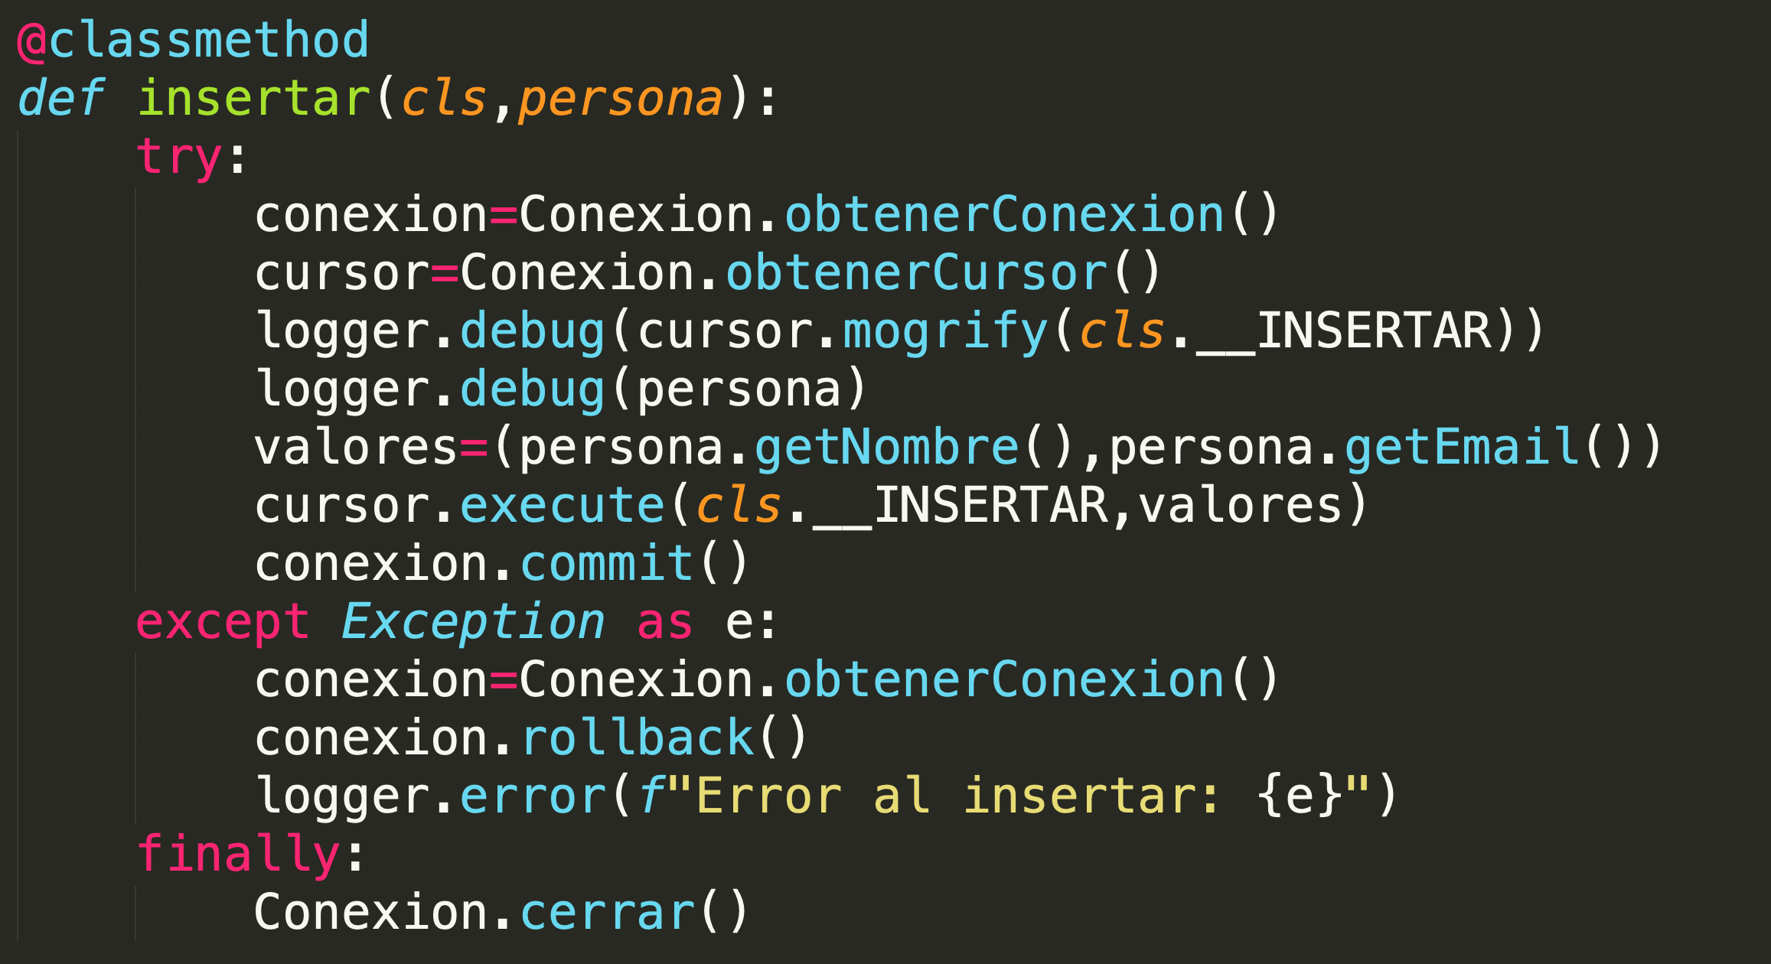
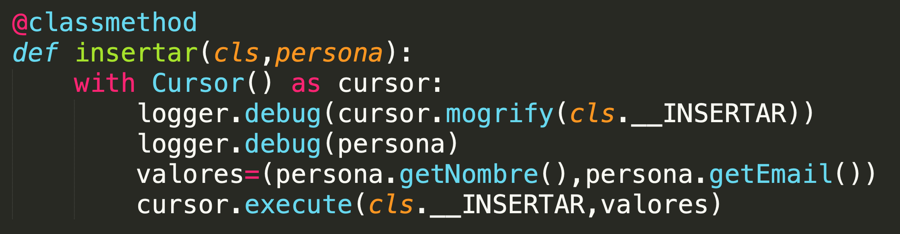
01
Código muy largo
El código tiende a ser muy largo cuando se programa incluso en programación funcional.
Con POO(7)
Sin POO(16)

Slide 18
02
La ejecución es secuencial
Si alguna parte del programa falla todo el programa falla y deja de ser ejecutado.

Slide 19
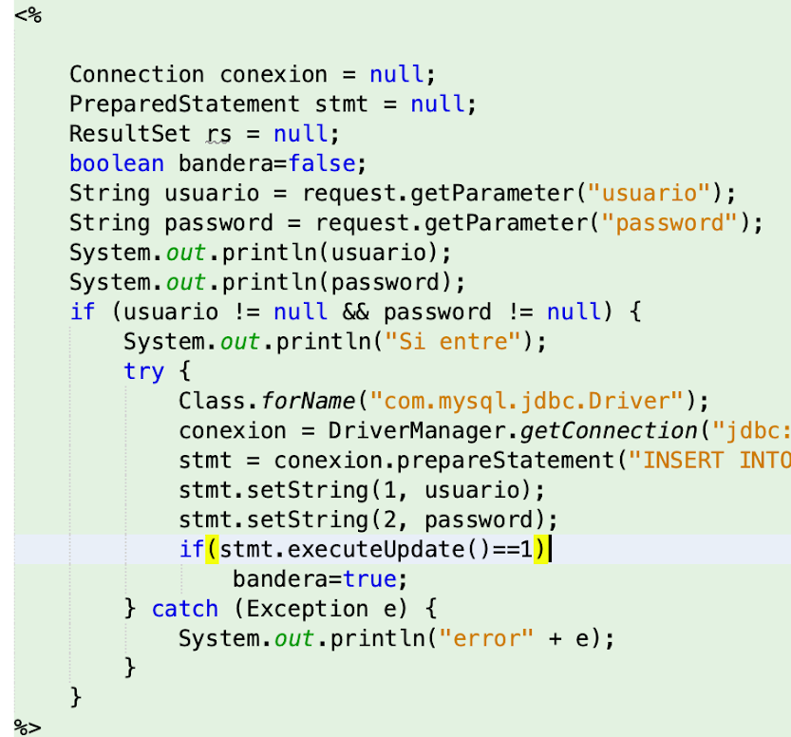
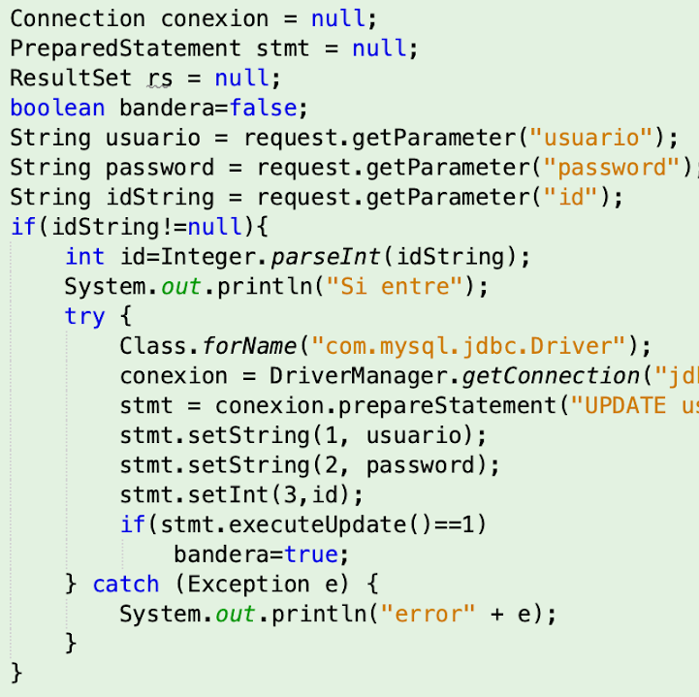
03
Existe mucha repetición de código
Suele repetirse el código constantemente en diferentes archivos.
Agregar Cliente
Editar Cliente

Slide 20
03
Existe mucha repetición de código
Suele repetirse el código constantemente en diferentes archivos.
Agregar Cliente
Editar Cliente

Slide 21
04
Problemas de mantenimiento o actualización de código
Al ser mucho código anidado por ya sea ciclos o condiciones hace difícil el hacer una actualización o mantenimiento

